Slide 1
任意形状密集文本检测
2022.04.20

Slide 2
研究背景
文本图像分析与识别领域论文发表情况：
类型 | 场景文字检测 | 场景文字识别 | 端到端文字检测+识别 | 场景文字识别对抗攻击 | 文本数据合成/数据增广/风格迁移/场景文字编辑 | 文档图像处理（去阴影、碎片文档重构 | 手写文字分析与识别 | 文档图像版面分析 | 数据集与应用等
2020 | 2 | 4 | 1 | 1 | 5 | 2 | 2 | 1 | 3
2021 | 5 | 5 | 2 | 0 | 0 | 3 | 2 | 0 | 5

Slide 3
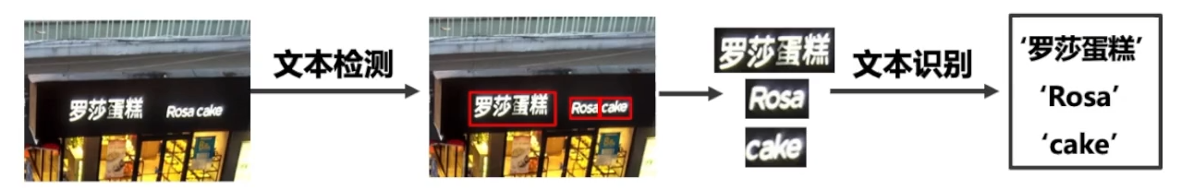
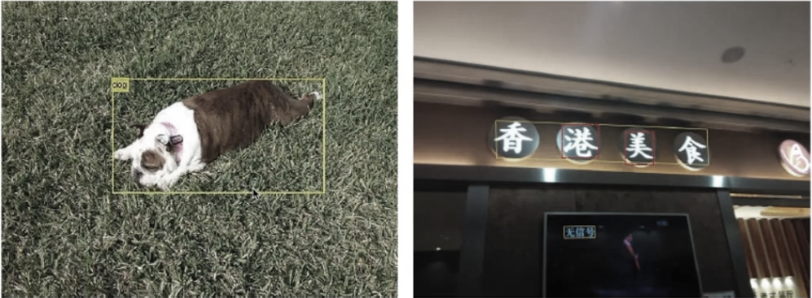
研究背景
场景文本提取流程：
通用目标与文本目标区别：

Slide 4
研究背景
场景文本提取流程：
通用目标与文本目标区别：
通用目标：基本单元在纹理、颜色等属性上具有连续性和一致性
场景文本：字符间距基本固定、局部视觉关联存在断层

Slide 5
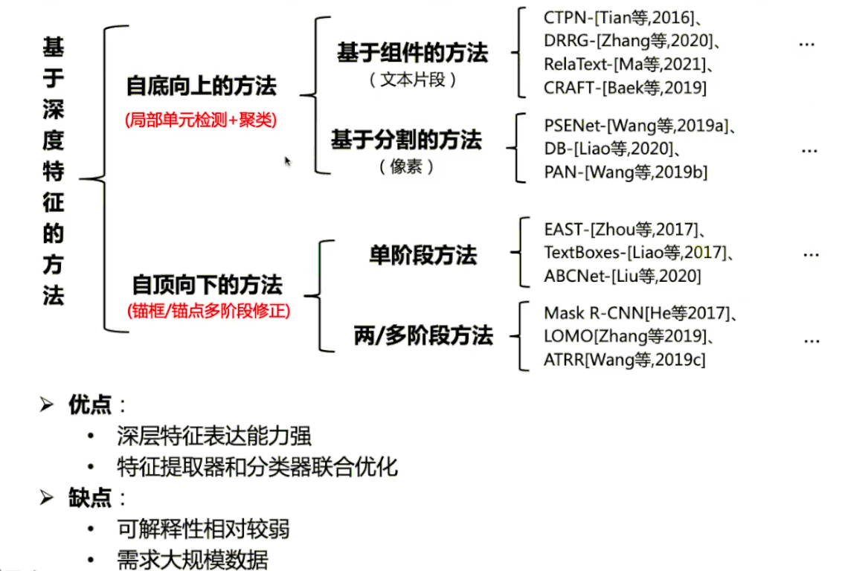
研究内容
场景文本检测：
传统方法：通过二值化、腐蚀膨胀、滤波等手段文本所在位置的轮廓。
基于深度学习方法

Slide 6
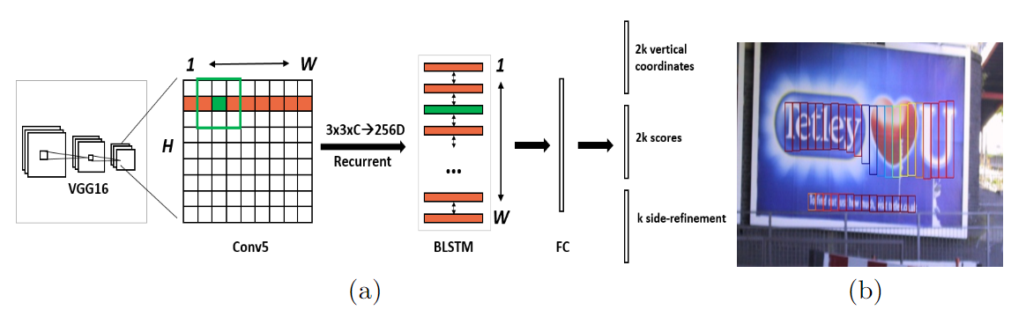
研究内容
自底向上-基于组件的方法：
横向片段检测
基于规则的分组方式
开源地址：tianzhi0549/CTPN: Detecting Text in Natural Image with Connectionist Text Proposal Network (ECCV'16) (github.com)
Notes:
适用于规则分布的文本

Slide 7
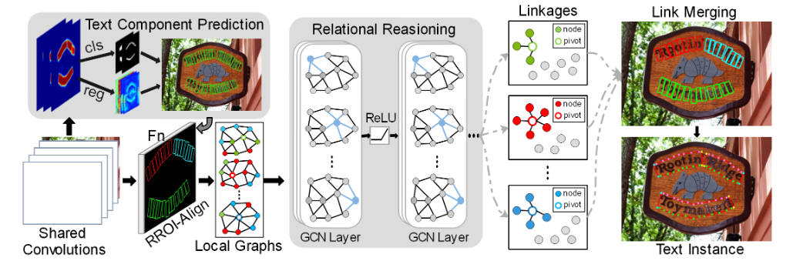
研究内容
自底向上-基于组件的方法：
多向片段检测
局部图构建
图卷积网络预测节点连接关系
开源地址：GXYM/DRRG: Deep relational reasoning graph network for arbitrary shape text detection; Accepted by CVPR 2020 (Oral). http://arxiv.org/abs/2003.07493 (github.com)
Notes:
适用于无规则分布的文本

Slide 8
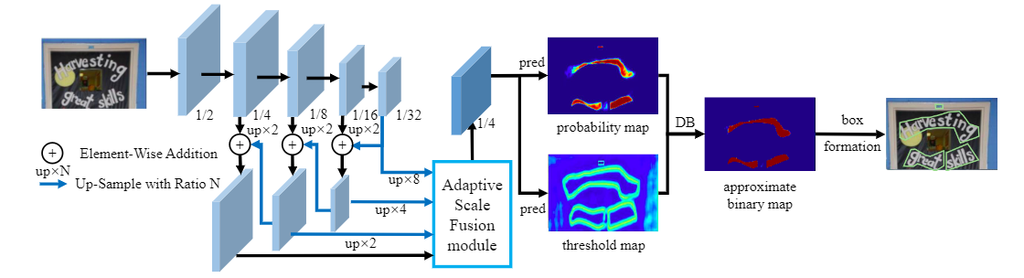
研究内容
自底向上-基于分割的方法：
文本核+阈值图预测
可微的二值化过程
开源地址：MhLiao/DB: A PyTorch implementation of "Real-time Scene Text Detection with Differentiable Binarization". (github.com)
Notes:
将二值化过程引入训练

Slide 9
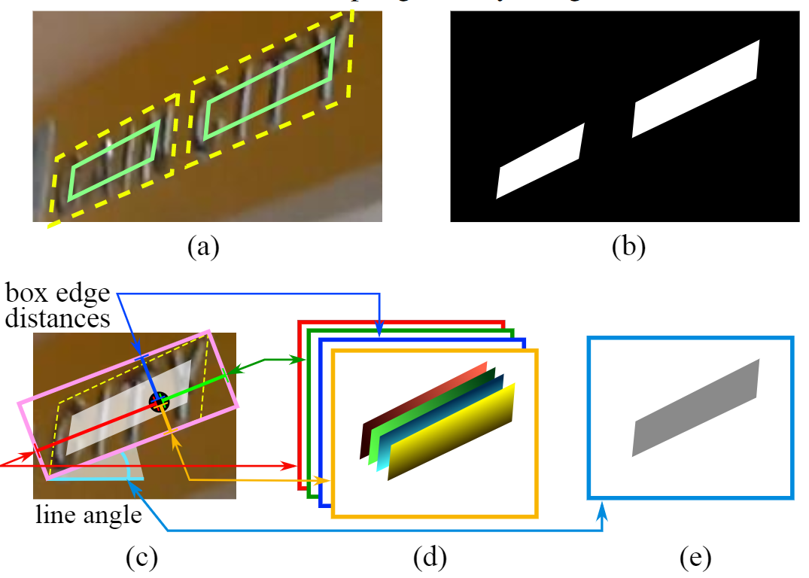
研究内容
自顶向下的方法-单阶段：
收缩文本核区域预测+几何表示预测
开源地址：argman/EAST: A tensorflow implementation of EAST text detector (github.com)
Notes:
适用于无规则分布的文本

Slide 10
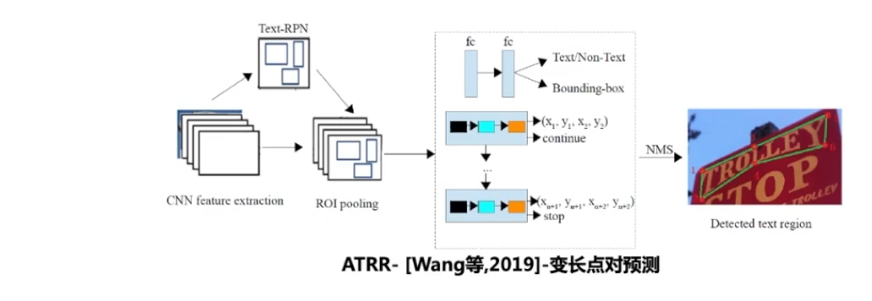
研究内容
自顶向下的方法-二阶段：
基于Faster R-CNN
将任意形状文本表示建模为可变长的点对
利用RNN在每个时间步预测
点对的相对偏移
是否终止预测
Notes:
适用于无规则分布的文本

Slide 11
研究内容
场景文本中存在的挑战：
方向多变
文本大小多变
文本风格多变
低分辨率
风格和字形
Notes:
适用于无规则分布的文本

Slide 12
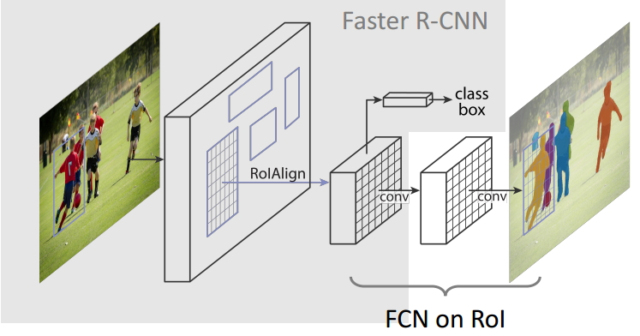
研究内容
Mask R-CNN 步骤：
实例分割（Instance segmentation）算法，主要是在目标检测的基础上再进行分割。
1、输入预处理的图片
2、将其输入到一个预训练好的神经网络中（ResNeXt等）获得对应的Feature Map；
3、对这个Feature Map中的每一点设定ROI，从而获得多个候选ROI；
4、将ROI送入RPN网络进行二值分类（前景或背景）和BB回归，过滤掉一部分ROI；
5、将剩下的ROI与图片中的特征块对应；
6、对这些ROI进行分类（N类别分类）、BB回归和MASK生成；
Notes:
Bb回归：微调位置 bounding box

Slide 13
研究内容
Mask R-CNN 不足：
实例分割（Instance segmentation）算法，主要是在目标检测的基础上再进行分割。
1、处理旋转文本不佳
2、难以应对大范围尺度以及长宽比变化
Notes:
Bb回归：微调位置 bounding box

Slide 14
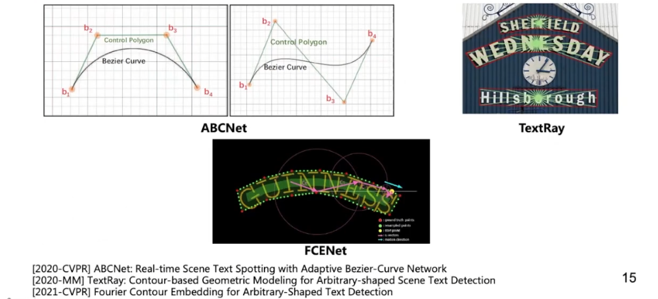
研究内容
解决方案：
1、直接回归参数化曲线
Notes:
1、回归方程
2、极坐标方式
3、傅里叶变换

Slide 15
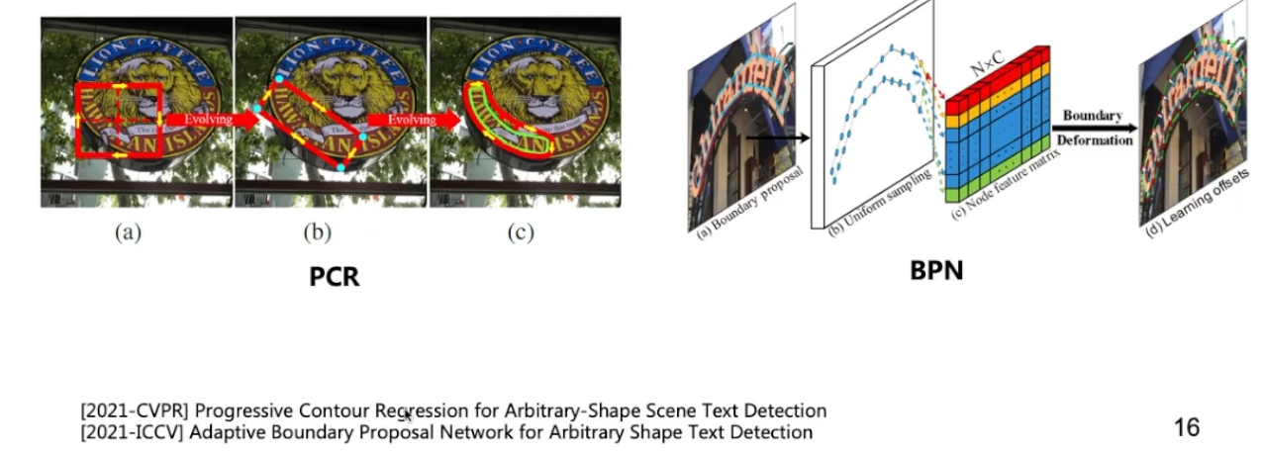
研究内容
解决方案：
2、迭代轮廓修正
Notes:
初值的选取不同 --- 轮廓的变形

Slide 16
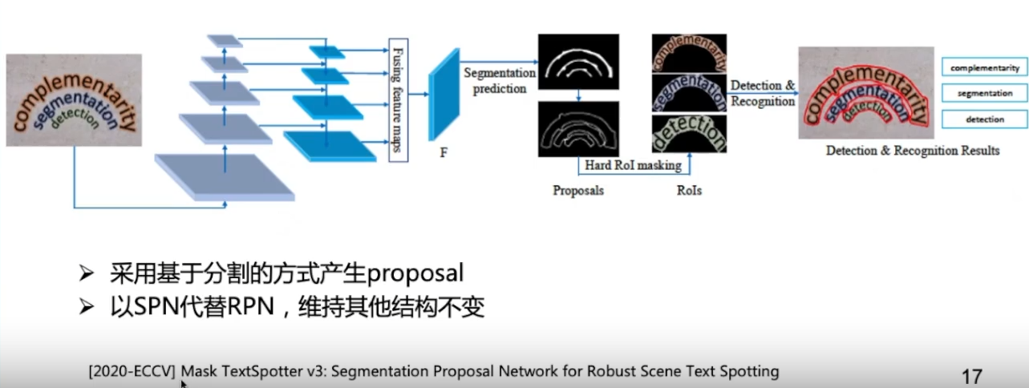
研究内容
解决方案：
3、采用自底向上的建模方式
Notes:
用基于分割的方法产生目标

Slide 17
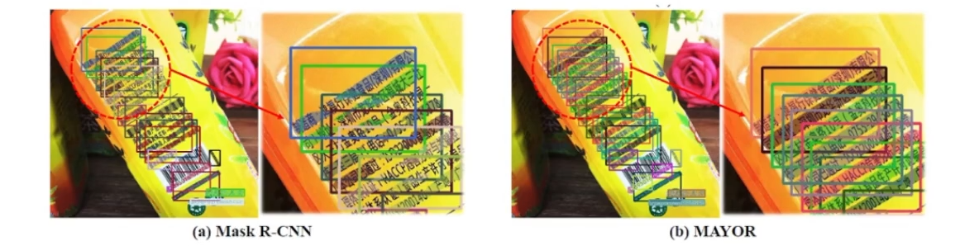
研究内容
解决方案：MAYOR
1、设置权重不共享的局部连接
2、引入更多上下文信息
3、改变了学习方式：像素对齐的学习方式---形状感知的学习方式
Notes:
Bb回归：微调位置 bounding box

Slide 18
展望
1、应用于无人车，增强其对环境的理解
2、…
Notes:
Bb回归：微调位置 bounding box

